Slide 1
Isle of the
Eternal Shell
2020180030 이현수
2021180031 이준석
2021180032 이진수

Slide 2
목차
01 개인별 준비 현황 | 06 기술적 요소 및 중점연구분야
02 개발 환경 | 07 타 게임과의 차별성
03 거시 환경 분석 | 08 역할 분담 및 일정
04 연구 목적 | 09 QnA
05 게임 소개 및 설명

Slide 3
01 개인별 준비 현황
이름 | 역할 | 수강과목
이현수 | 서버 | C, C++, STL 게임엔진I (언리얼) 데이터베이스, 인공지능 게임 서버 프로그래밍(청강), 네트워크 게임 프로그래밍 웹서비스프로그래밍, 고급 멀티스레드 프로그래밍
이준석 | 서버 | C, C++(독학) 컴퓨터 그래픽스, 게임 인터페이스 네트워크 게임 프로그래밍, 데이터베이스 운영체제, 컴퓨터구조 자료구조, 알고리즘, 인공지능
이진수 | 클라이언트 | C, C++, STL 윈도우 프로그래밍, 컴퓨터 그래픽스 2D게임프로그래밍, 게임엔진1(언리얼) 알고리즘, 인공지능, 게임수학, 데이터베이스 네트워크 게임 프로그래밍

Slide 4






02 개발 환경

Slide 5
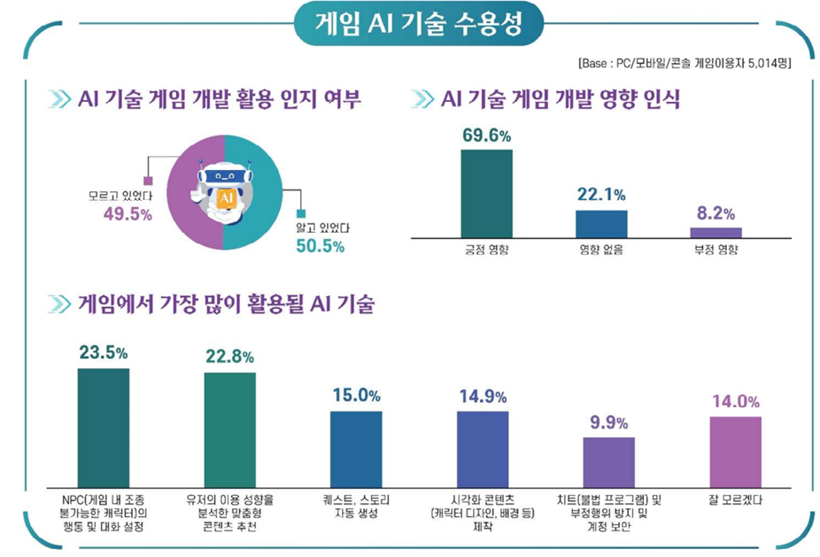
03 거시 환경 분석
(사회·문화) MZ세대 중심으로 짧은 플레이 루프와 성장 체감 및 조작감 선호
→ (기업) 로그라이크 + 성장 카드 + 액션 장르 선택 (‘Hades’, ‘Vampire Survivors’)

Slide 6
04 연구 목적
언리얼 엔진 5를 사용하여 '거북섬’을 구현
로그라이크와 RPG 요소를 융합해 신선한 장르의 게임 개발
IOCP 멀티스레드 서버와 MySQL을 사용한 MORPG(다중 사용자 온라인 RPG)를 개발
로컬 LLM을 이용한 NPC 챗봇 구현

Slide 7
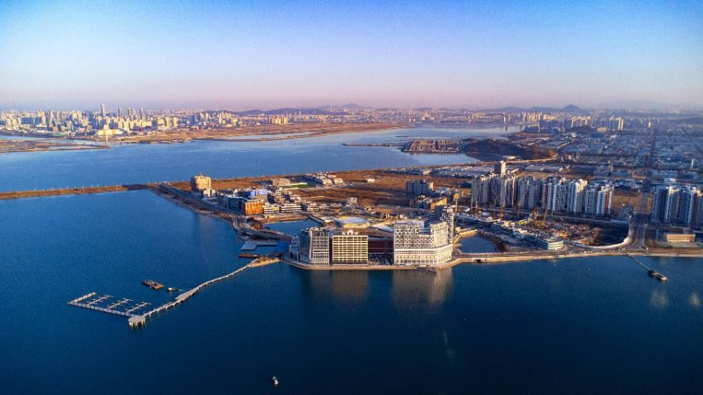
05 게임 소개
장르 : 로그라이크, 협동, MORPG
플레이어는 거북섬 남쪽에 스폰
거북섬 안의 몬스터를 잡아 레벨 업
레벨 상승 시 무작위 증강 선택 및 스킬 업그레이드 가능
최종적으로 플레이어들이 협력하여 섬 북쪽에 있는 보스 몬스터 처치

Slide 8
05 게임 소개 – 게임 규모
예상 플레이 시간: 10분~20분
한 게임 최대 플레이어 수: 4명
캐릭터 개수: 4개
스킬 개수: 캐릭터 당 2개(총 8개)
증강 개수: 30개
퀘스트 개수: 10개

Slide 9
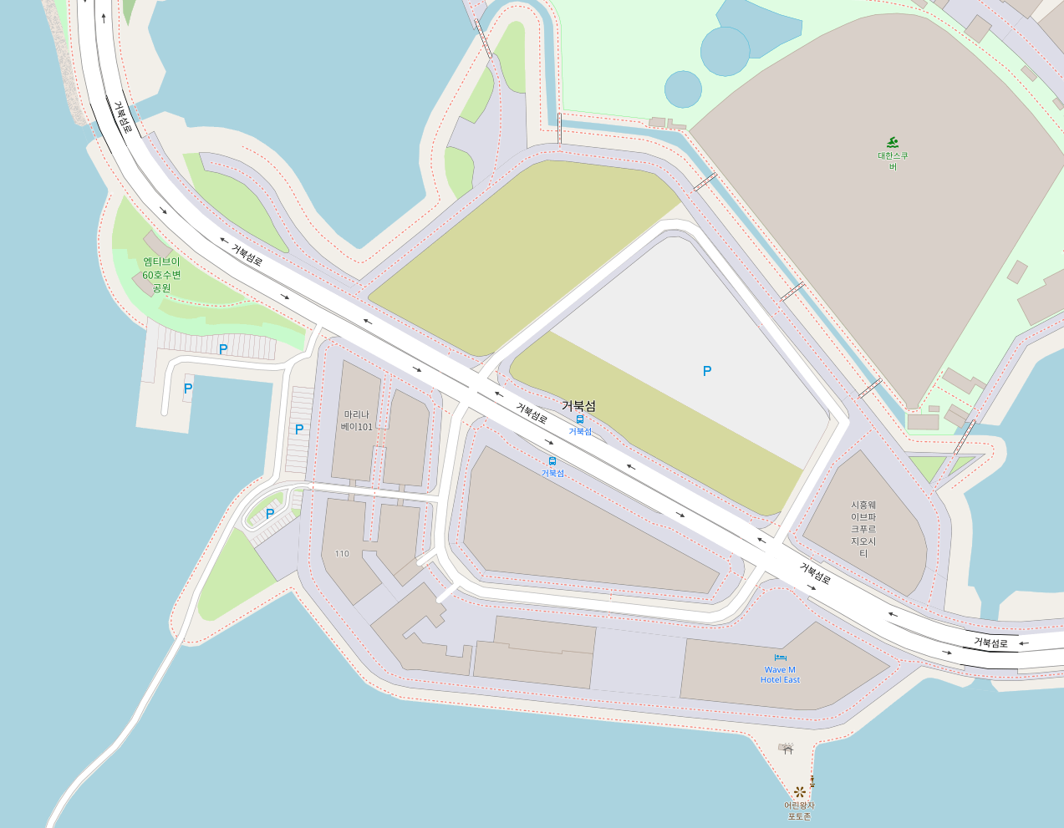
05 게임 소개 – 맵 구조
플레이어 스폰 위치
보스몬스터 스폰 위치
위치에 플레이어 전원 모이면 보스 출현
NPC / 퀘스트 수령 위치
400m
500m

Slide 10
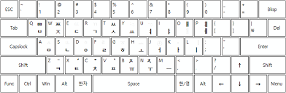

05 게임 소개 - 조작법
WASD – 이동
Space – 점프
Q, E – 스킬
마우스 이동 – 시야 이동

Slide 11
05 게임 소개 – 게임 흐름
-로비-
상점
-게임 룸-
캐릭터 선택
게임 시작
몬스터 사냥
보스 몬스터 레이드
게임 종료
레벨 업
퀘스트
수령

Slide 12
05 게임 소개 – 게임 흐름
게임 룸
캐릭터 선택
게임 시작
게임 시작
보스 몬스터 레이드
방장이 시작 버튼을 누르면 게임 시작
플레이어 전원이 특정위치에 모두 모이면 보스 출현

Slide 13
05 게임 소개 - 레벨
플레이어 레벨 | 달성 보상
Lv.3 | 인게임 경험치 + 10%
Lv.5 | 공격력 영구 + 5
Lv.10 | 방어력 영구 + 5
Lv.20 | 공격속도 영구 + 5%
인게임 레벨 | 달성 보상
Lv.2 | 스킬 종류 + 1 랜덤 증강 + 1
Lv.3 | 스킬 종류 + 1 랜덤 증강 + 1
Lv.4~ | 스킬 레벨 + 1 랜덤 증강 + 1
Lv.10 최대 레벨 | 모든 능력치 + 20
…

Slide 14
05 게임 소개 – 캐릭터/증강
캐릭터 능력치
  레벨
  HP
  공격력
  방어력
  공격속도
  이동속도
증강 효과
  능력치 소폭 증가
  스킬 공격 시 추가 피해
  피해량 비례 HP 회복
  HP 50% 회복
  몬스터 처치 시 일시적으로 이동 속도 증가
…

Slide 15
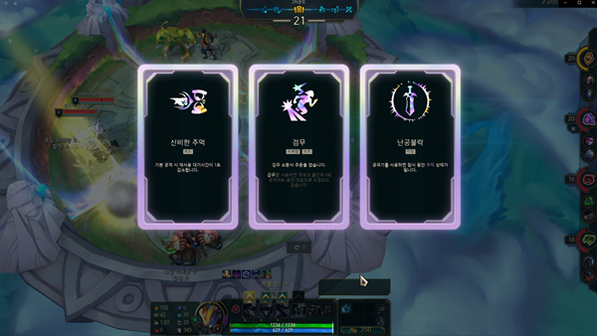
05 게임 소개 – 캐릭터/증강

Slide 16
06 기술적 요소 및 중점연구분야
이름 | 기술적 요소
이현수 | IOCP를 이용한 효율적인 멀티 쓰레드 서버 구현 Modern C++의 Best Practice 연구를 통한 메모리 안전성 보장
이준석 | 로컬 LLM을 이용한 NPC 챗봇 구현 MySQL을 이용한 데이터베이스 관리
이진수 | UE5 전투 시스템 및 캐릭터 액션 프레임워크 구축 로그라이크 시스템 설계

Slide 17

07 타게임과의 차별성
유사 게임: Vampire Survivors
차별성
실제 거북섬을 구현하여 게임 속 장소를 실제로 방문 가능
접속한 모든 플레이어가 모이는 로비를 구현하여 모든 사람과 소통
10-20분의 빠른 플레이타임 동안 유저는 최대 10개의 증강을 고름으로서 성장을 직접적으로 체감
매번 다른 대답을 출력하는 NPC로 인해 NPC 상호작용이 지루하지 않음

Slide 18
08 역할 분담 및 일정
이현수
이준석
이진수
항목 | 1월 | 2월 | 3월 | 4월 | 5월 | 6월 | 7월 | 8월
Lock-free 서버 코어 및 패킷 프레임워크
LLM 페르소나 및 행동 명령 규약 정의
UE5 전투 시스템 및 캐릭터 액션 프레임 워크 구축
서버-클라-AI 통신 규약 확정
UE5 커스텀 거북섬 레벨 디자인 및 지형 데이터 추출
추출 지형 데이터 기반 서버 이동/충돌 판정 구현
더미 클라이언트 제작 및 서버 안정성, 스트레스 테스트
LLM 상황 인지 및 실시간 판단 로직 구현
서버 타격 판정 및 로그라이크 보상 시스템
리플리케이션 기반 캐릭터 제어 및 이동 보간
LLM 동적 이벤트 생성 및 대사 - 행동 일치화 시스템
로그라이크 스킬 빌드업 UI 및 전투 시각 효과(VFX) 연동
최종 최적화 및 결과 도출

Slide 19
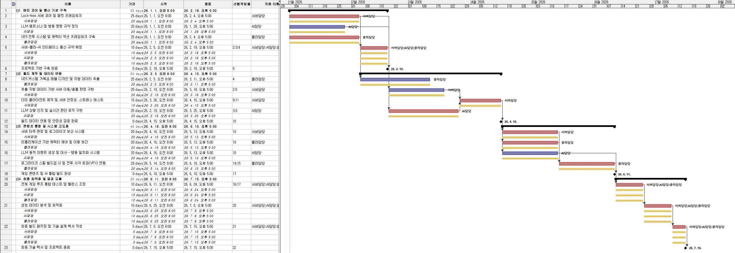
08 역할 분담 및 일정

Slide 20

09 QnA

Slide 21
감사합니다.

